Slide 1
111-2 製造數據科學
浮選廠精礦決策支援分析
Group 4
陳志剛、呂晟維、鄭亦辰、劉孟頡、王思勻

Slide 2
Agenda
研究背景
研究目的
Research Framework
Case 1 (預測當下的不純度)
Case 2 (預測未來的不純度，應用於異常偵測)
Case 3 (提供工廠參數調整建議)
研究方法
結論

Slide 3
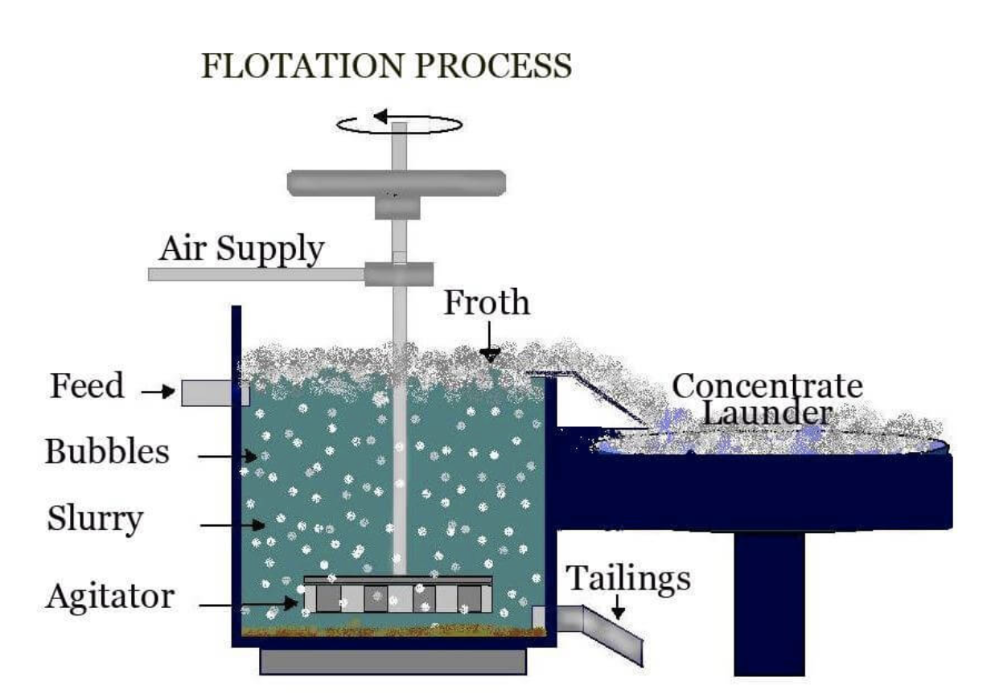
研究背景—泡沫浮選
泡沫浮選（Froth flotation）是一種從親水材料中選擇性分離疏水材料的過程，常用於礦物加工。浮選出的精礦純度(Y)會受原始鐵礦以及浮選環境的影響
如：
鐵礦石含鐵、含二氧化矽比例(x1, x2)
澱粉、胺、礦漿流動量(x4 - x6)
礦漿PH值、密度(x7 - x8)
浮選槽氣流、泡沫程度(x9 - x22)
鐵礦石
精礦
尾礦

Slide 4
研究目的
1. 預測當下精礦的不純度
在實務中，浮選現場的工程師需要並沒有辦法知道當前的浮選環境會產生什麼品質的礦石，精礦的成份與品質需依靠實驗室經過至少一小時的分析才能確定，因此若能引入一個預測模型讓工程師提前預知精礦的不純度，則能夠彌補這段時間差造成的決策延遲。
2. 預測未來精礦的不純度
我們想提前預測浮選場未來產出礦石的不純度數值與走勢，用來作為異常偵測的一個預警措施，這是為了讓工程師有足夠的時間應變以調整工場參數，避免浮選場輸出的不純度過高。
3. 最佳化調整參數
我們希望在有限的運算時間內，找到一組參數調整的建議，使得 Seq2Seq 模型所預測之未來不純度降至正常範圍內 (兩個標準差以內)。
Notes:
我們想提前預測浮選場未來產出礦石的不純度，這是為了讓工程師有足夠的時間調整現場參數，避免浮選場輸出的不純度過高

Slide 5
研究方法
隨機森林模型
1. 預測當下精礦的不純度
在實務中，浮選現場的工程師需要並沒有辦法知道當前的浮選環境會產生什麼品質的礦石，精礦的成份與品質需依靠實驗室經過至少一小時的分析才能確定，因此若能引入一個預測模型讓工程師提前預知精礦的不純度，則能夠彌補這段時間差造成的決策延遲。
2. 預測未來精礦的不純度
我們想提前預測浮選場未來產出礦石的不純度數值與走勢，用來作為異常偵測的一個預警措施，這是為了讓工程師有足夠的時間應變以調整工場參數，避免浮選場輸出的不純度過高。
3. 最佳化調整參數
我們希望在有限的運算時間內，找到一組參數調整的建議，使得 Seq2Seq 模型所預測之未來不純度降至正常範圍內 (兩個標準差以內)。
Seq2Seq + Attention
特徵篩選 + 基因演算法
Notes:
我們想提前預測浮選場未來產出礦石的不純度，這是為了讓工程師有足夠的時間調整現場參數，避免浮選場輸出的不純度過高

Slide 6
研究方法
研究目的 | 研究方法 | 預期效益
預測當下精礦的不純度 | Randon Forest | ？
異常偵測，避免浮選場輸出的不純度過高 | Seq2Seq + Attention | 預測未來的不純度，用來做為異常偵測的一個依據，並且可以將 attention weight 用來回推出問題時間點與 Feature。
最佳化調整參數 | 特徵篩選 + 基因演算法 | 兼具效果與效率

Slide 7
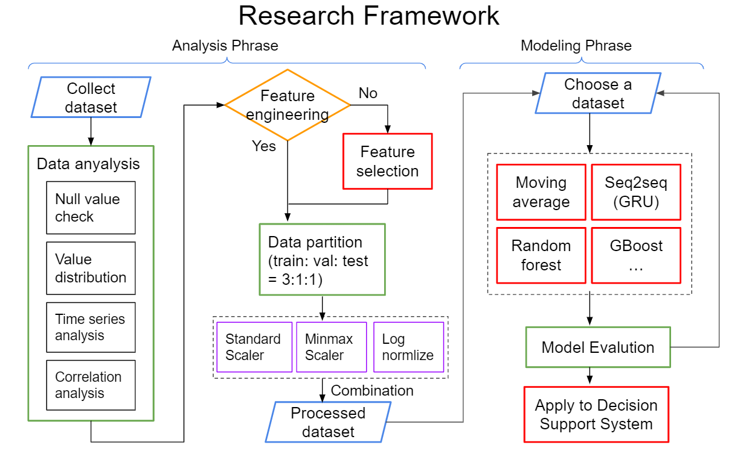
研究架構
Notes:
我們想提前預測浮選場未來產出礦石的不純度，這是為了讓工程師有足夠的時間調整現場參數，避免浮選場輸出的不純度過高

Slide 8
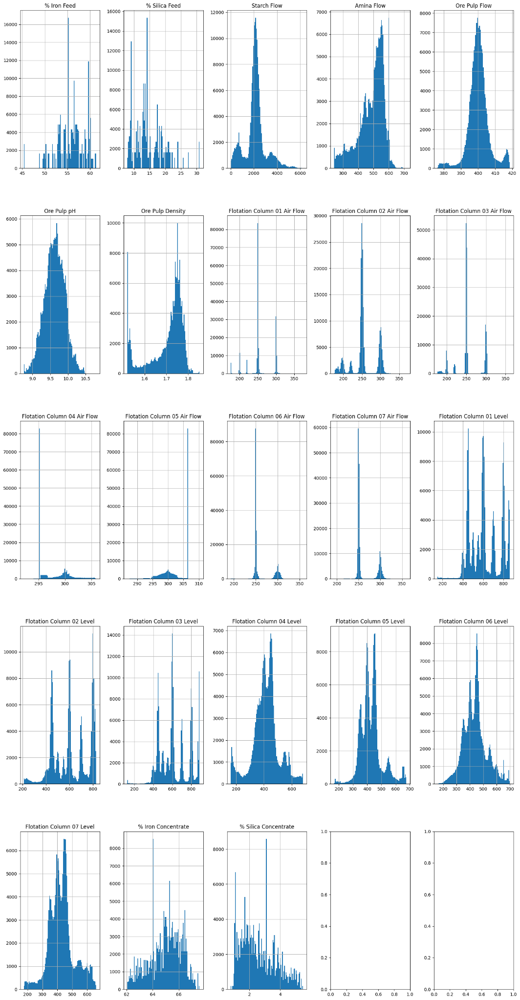
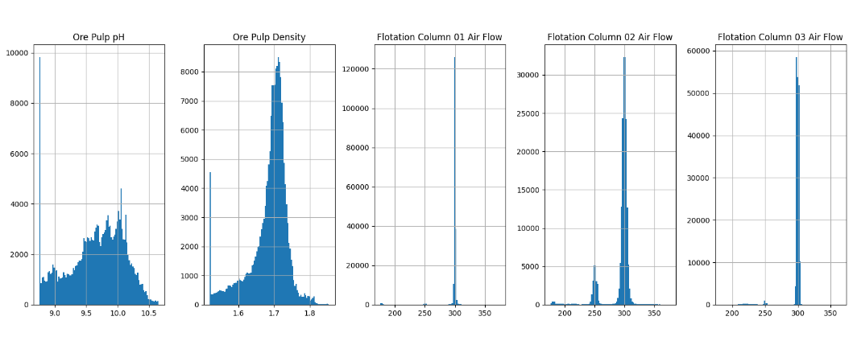
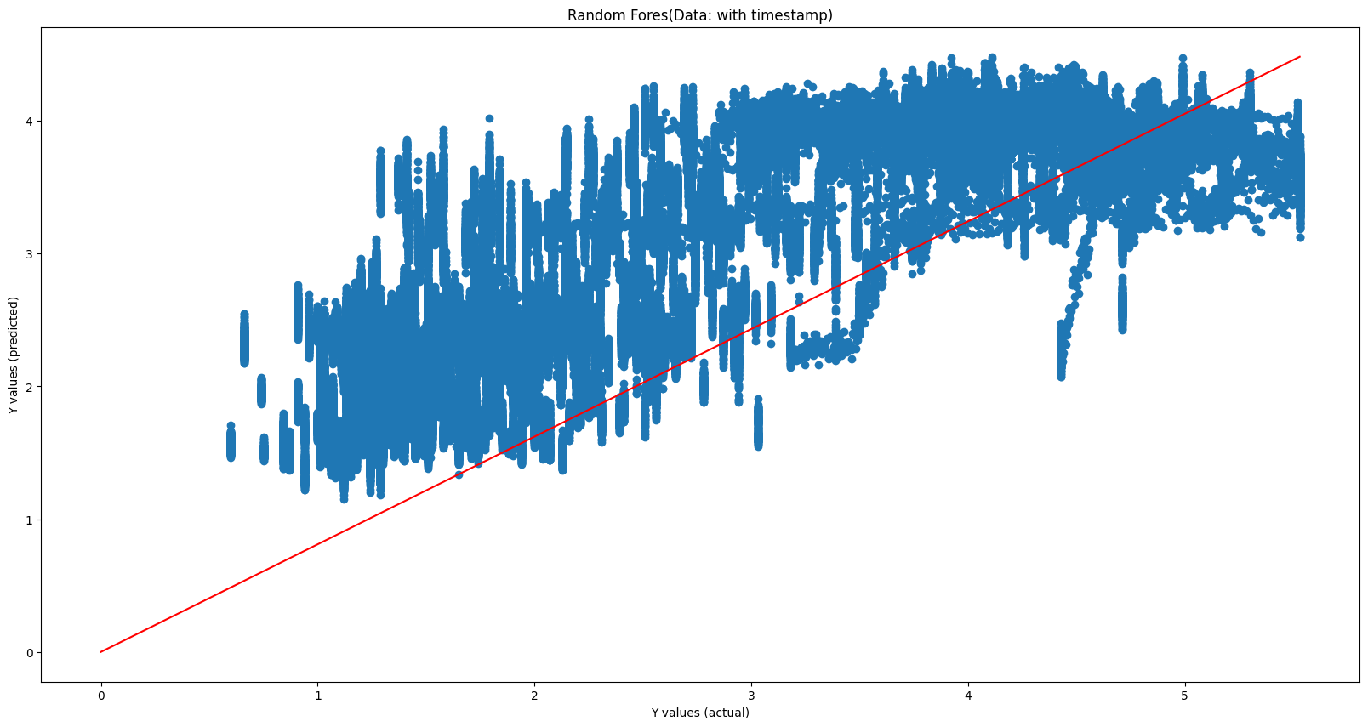
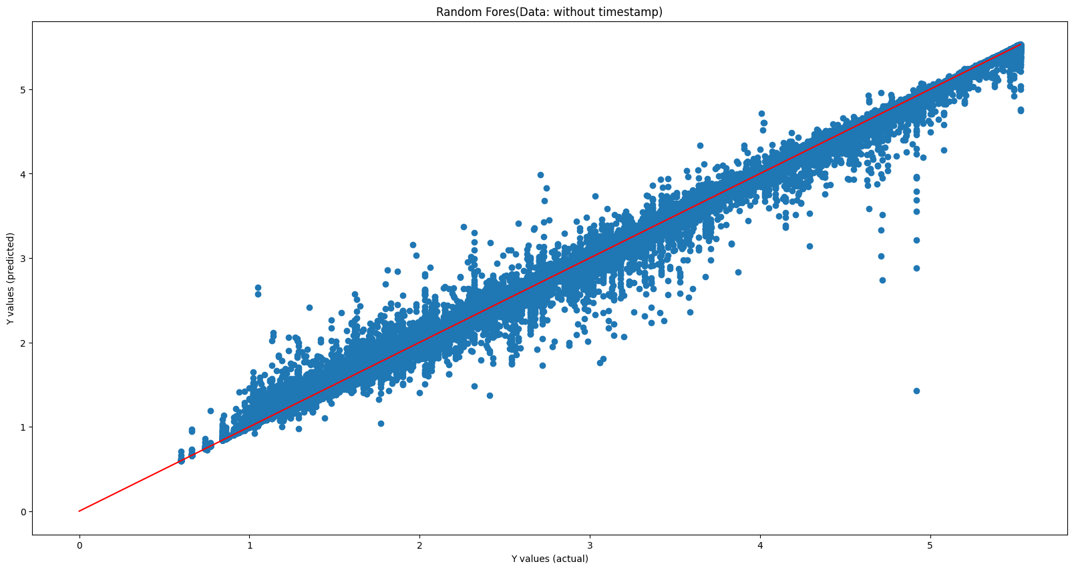
研究目的 1: 預測當下不純度
資料集的 X 分佈在不同的時間區段會有不同的變異
使用隨機森林模型
實驗 100 組超參數組合（Ntree, MaxDepth, MaxFeature…）
兩種資料切分方式：
按照時間順序，訓練資料集：3/10-7/2，測試資料集：7/3-9/9
隨機切分訓練測試集
(c) 前1/4資料集的X分布
(d) 後1/4資料集的X分布
Y predict
Y predict
Y true
Y true
(a)有時間序的資料集的訓練結果
(b)無時間序的資料集的訓練結果

Slide 9
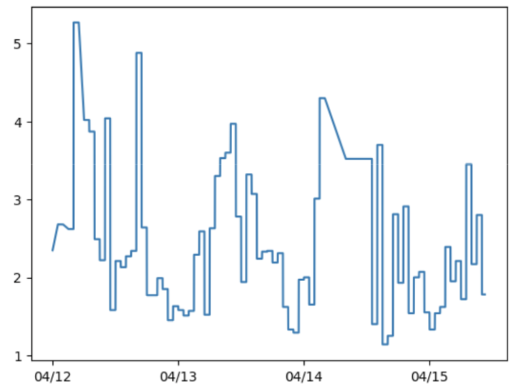
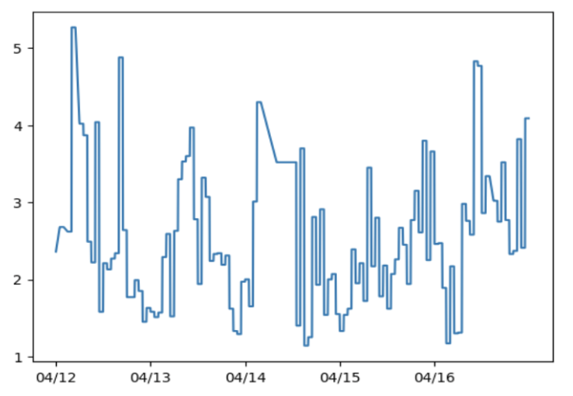
研究目的2: 預測未來，進行異常偵測
遭遇問題:
原始資料取樣太頻繁，造成訓練成果過高。
經資料分析發現，資料集平均 12 個樣本 (換算為每 4 分鐘)，y 值才會變化一次 最多連續了 7020 筆資料保持數值無變化。
解決方法:
依照時間順序，將數筆連續資料進行取樣，12 取 1。
經實驗，時間序列模型的最佳視窗跨度為 45，表示模型一次可接收前 45 筆歷史資料，預測未來前 45 筆不純度資料，預測的區間為三小時的區間。
(a) 原始數據 4/12-4/15 的精礦不純度折線圖
(b) 取樣後數據 4/12-4/16 的精礦不純度折線圖

Slide 10
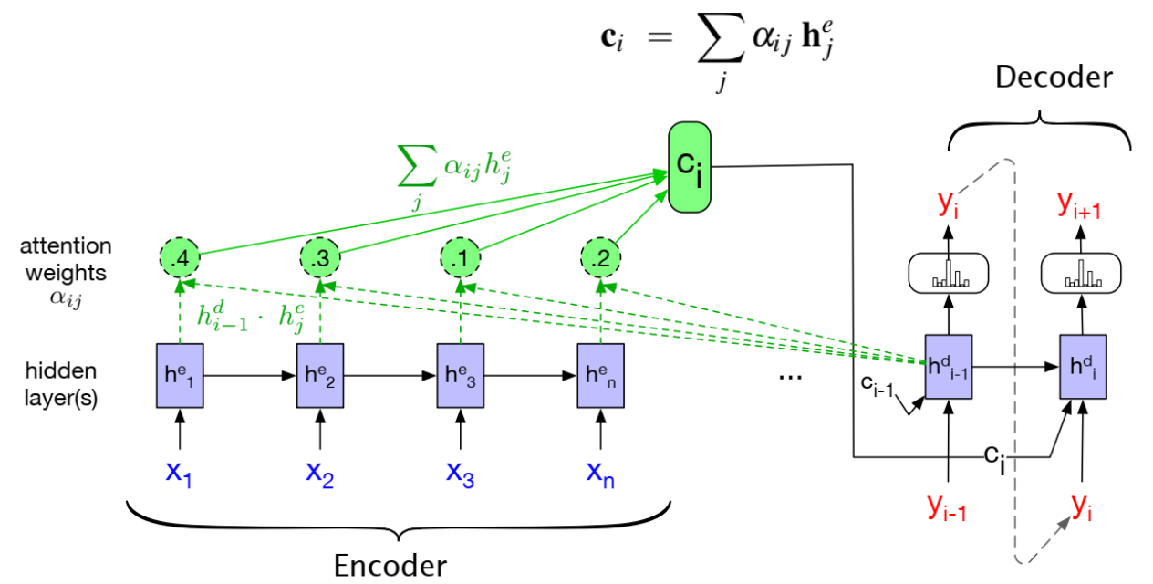
研究目的2: 預測未來，進行異常偵測
2
從 Attention weight 中找出影響最大的時間點，並分析其 Feature 找出可能的原因
1
在未來某一個點預測到過高的不純度
(我們設定 Threshold為
平均值 + 2個標準差)
實驗結果: 經過我們的分析，無法決定造成原因的 Feature，用來當作調參建議，因此決定發展 GA 演算法來決定要調整的參數。

Slide 11
研究目的3: GA最佳化參數
特徵篩選：
21個特徵 → 10個特徵 (由 Lasso 和 Rigid 挑選)
資源限制：
工廠參數以 1% 為最小調整單位，合計最多調整 10%
基因演算法：
[-2, -2, 0, 0, 0, 0, 2, 7, 7, 7] → 參數2調降1%、參數7調升3%
基因池 → 記錄已出現的基因組合

Slide 12
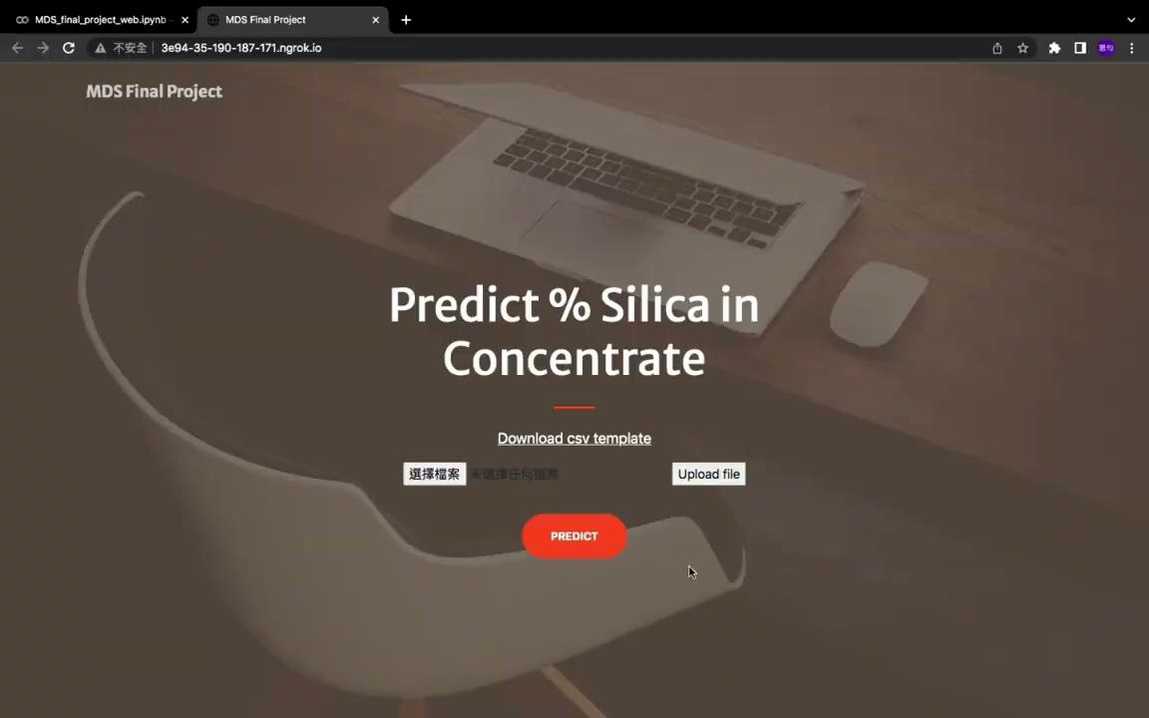
Demo

Slide 13
結論
製造場域中，資料分布往往會隨時間遞移，而影響時間序列模型的績效。我們需要回頭思考決策的目的，才能挑選適合的資料切分方法及方法論類型。
以 Seq2Seq 的 Model 預測未來的不純度，做為一個異常偵測的手段是可行的，但 attention 的方式不一定能明確找出異常的 Feature，可以使用 GA、Tabu 等演算法作為輔助，提供另一種調整參數的方式，有效降低精礦的不純度。

Slide 14
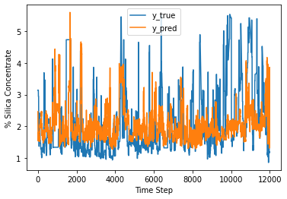
Appendix
我們的模型在各個時間段的預測趨勢與實際答案有一定程度的符合，但是在某些細節(如:極端值)無法達到較準確的預測。
在 0 ~ 5000 的 time step，我們可以發現預測值一直無法向下預測約 y=1 的位置，與實際值有一小段落差。
在 time step 0 ~ 2000 其實模型也有嘗試學習預測較高的數值，但似乎沒有對準 time step。

